Slide 1
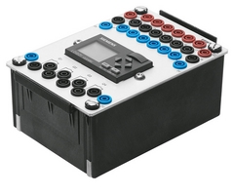


Sistem PLC - TK3434
(Programmable Logic Controler)
Minggu-7 : Latch, Reset, And dan Or
Disusun Oleh :
Simon Siregar, S.Si., MT.
simon.siregar@tass.telkomuniversity.ac.id
Prodi D3 Teknik Komputer
Fakultas Ilmu Terapan
Universitas Telkom
Hanya dipergunakan untuk kepentingan pengajaran di lingkungan Telkom University

Slide 2

Topic Outline:
Rangkaian “And”
Rangkaian “Or”
Rangkaian “Latch” dan “Reset”
Penggunaan Rangkaian “And”
Penggunaan Rangkaian “Or”
Penggunaan Rangkaian “Latch” dan “Reset”

Slide 3
Rangkaian “And”
Operasi AND :
Jika input A and B keduanya HIGH, maka output X akan HIGH
Jika input A atau B salah satu atau keduanya LOW maka output X akan LOW
Input A | Input B | Output X
0 | 0 | 0
0 | 1 | 0
1 | 0 | 0
1 | 1 | 1
Notes:
Dosen Menjelaskan :
Apa yang dimaksud dengan rangkaian AND
Fluid Sim
Referensi :
Festo Didactic, Pneumatic – Tingkat Dasar P111
Fluid Sim

Slide 4
Rangkaian “OR”
Operasi OR :
Jika input A atau B salah satu atau keduanya HIGH maka output X akan HIGH
Jika input A and B keduanya LOW, maka output X akan LOW
Input A | Input B | Output X
0 | 0 | 0
0 | 1 | 1
1 | 0 | 1
1 | 1 | 1
Notes:
Dosen Menjelaskan :
Apa yang dimaksud dengan rangkaian OR
Fluid Sim
Referensi :
Festo Didactic, Pneumatic – Tingkat Dasar P111
Fluid Sim

Slide 5
Rangkaian “Latch” dan “Reset”
LATCH :
Set latch adalah keadaan dari input yang menyebabkan output terkunci di logika 1 dan tidak bisa dikembalikan ke logika 0 apapun input yang diberikan
RESET :
Pada dasarnya reset latch adalah sama dengan set latch tetapi keluaran yang ditahan adalah 0
Notes:
Dosen Menjelaskan :
Apa yang dimaksud dengan rangkaian “Latch” dan “Reset”
Fluid Sim
Referensi :
Festo Didactic, Pneumatic – Tingkat Dasar P111
Fluid Sim

Slide 6
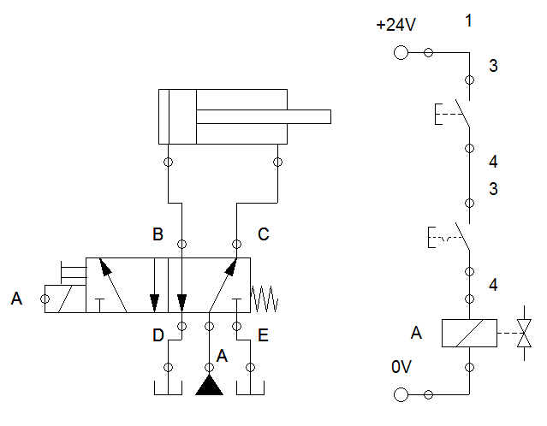
Penggunaan Rangkaian “And”
Buat rangkaian seperti gambar disamping.
Item terdapat pada library :
Hydraulic – Supply Element
Hydraulic – Actuator
Hydraulic – Valves – Configurable directional valves
Hydraulic – Valves – Solenoid valves
Electronic Controls – Power Supply
Electronic Controls – Manually Operated
Catat hasilnya...
Notes:
Dosen Menjelaskan :
Penggunaan Rangkaian “And” dengan DAC dalam aplikasi Fluid Sim
Fluid Sim
Referensi :
Festo Didactic, Pneumatic – Tingkat Dasar P111
Fluid Sim

Slide 7
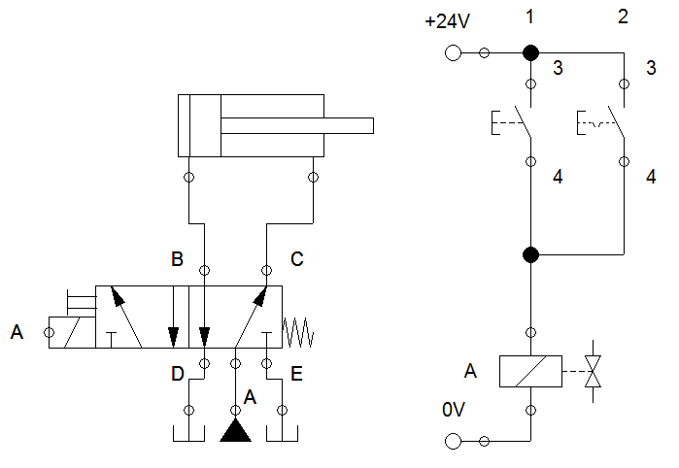
Penggunaan Rangkaian “OR”
Buat rangkaian seperti gambar disamping.
Item terdapat pada library :
Hydraulic – Supply Element
Hydraulic – Actuator
Hydraulic – Valves – Configurable directional valves
Hydraulic – Valves – Solenoid valves
Electronic Controls – Power Supply
Electronic Controls – Manually Operated
Catat hasilnya...
Notes:
Dosen Menjelaskan :
Penggunaan Rangkaian “OR” dengan DAC dalam aplikasi Fluid Sim
Fluid Sim
Referensi :
Festo Didactic, Pneumatic – Tingkat Dasar P111
Fluid Sim

Slide 8
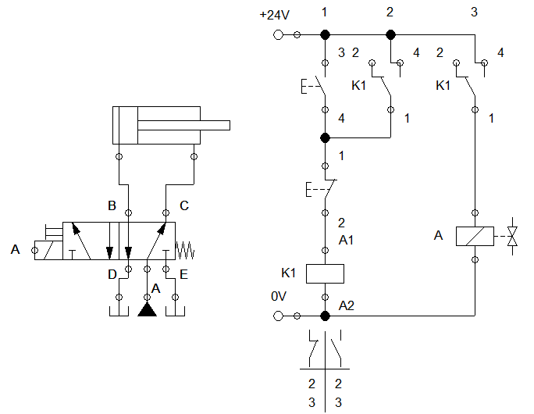
Penggunaan Rangkaian “Latch” dan “Reset”
Buat rangkaian seperti gambar disamping.
Item terdapat pada library :
Hydraulic – Supply Element
Hydraulic – Actuator
Hydraulic – Valves – Configurable directional valves
Hydraulic – Valves – Solenoid valves
Electronic Controls – Power Supply
Electronic Controls – Manually Operated
Electronic Controls – General Switches
Electronic Controls – Relays
Catat hasilnya...
Notes:
Dosen Menjelaskan :
Penggunaan rangkaian “Latch” dan “Reset” dengan DAC dalam aplikasi Fluid Sim
Fluid Sim
Referensi :
Festo Didactic, Pneumatic – Tingkat Dasar P111
Fluid Sim

Slide 9
Terima Kasih
Ada pertanyaan?
Next : Elektropneumatic Sensor : Cahaya dan Mechanical

